Slide 2
数学四年级下北数
第四、五单元系统复习测试卷

Slide 16
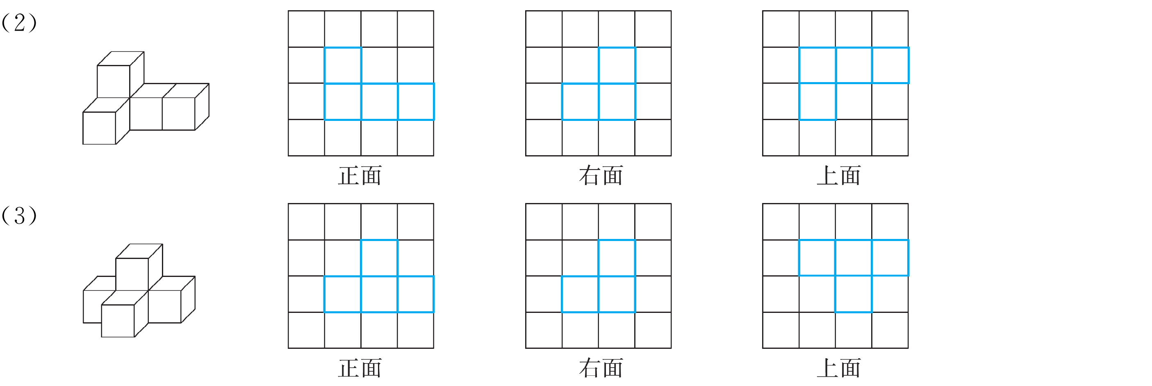

Slide 23
